Slide 1
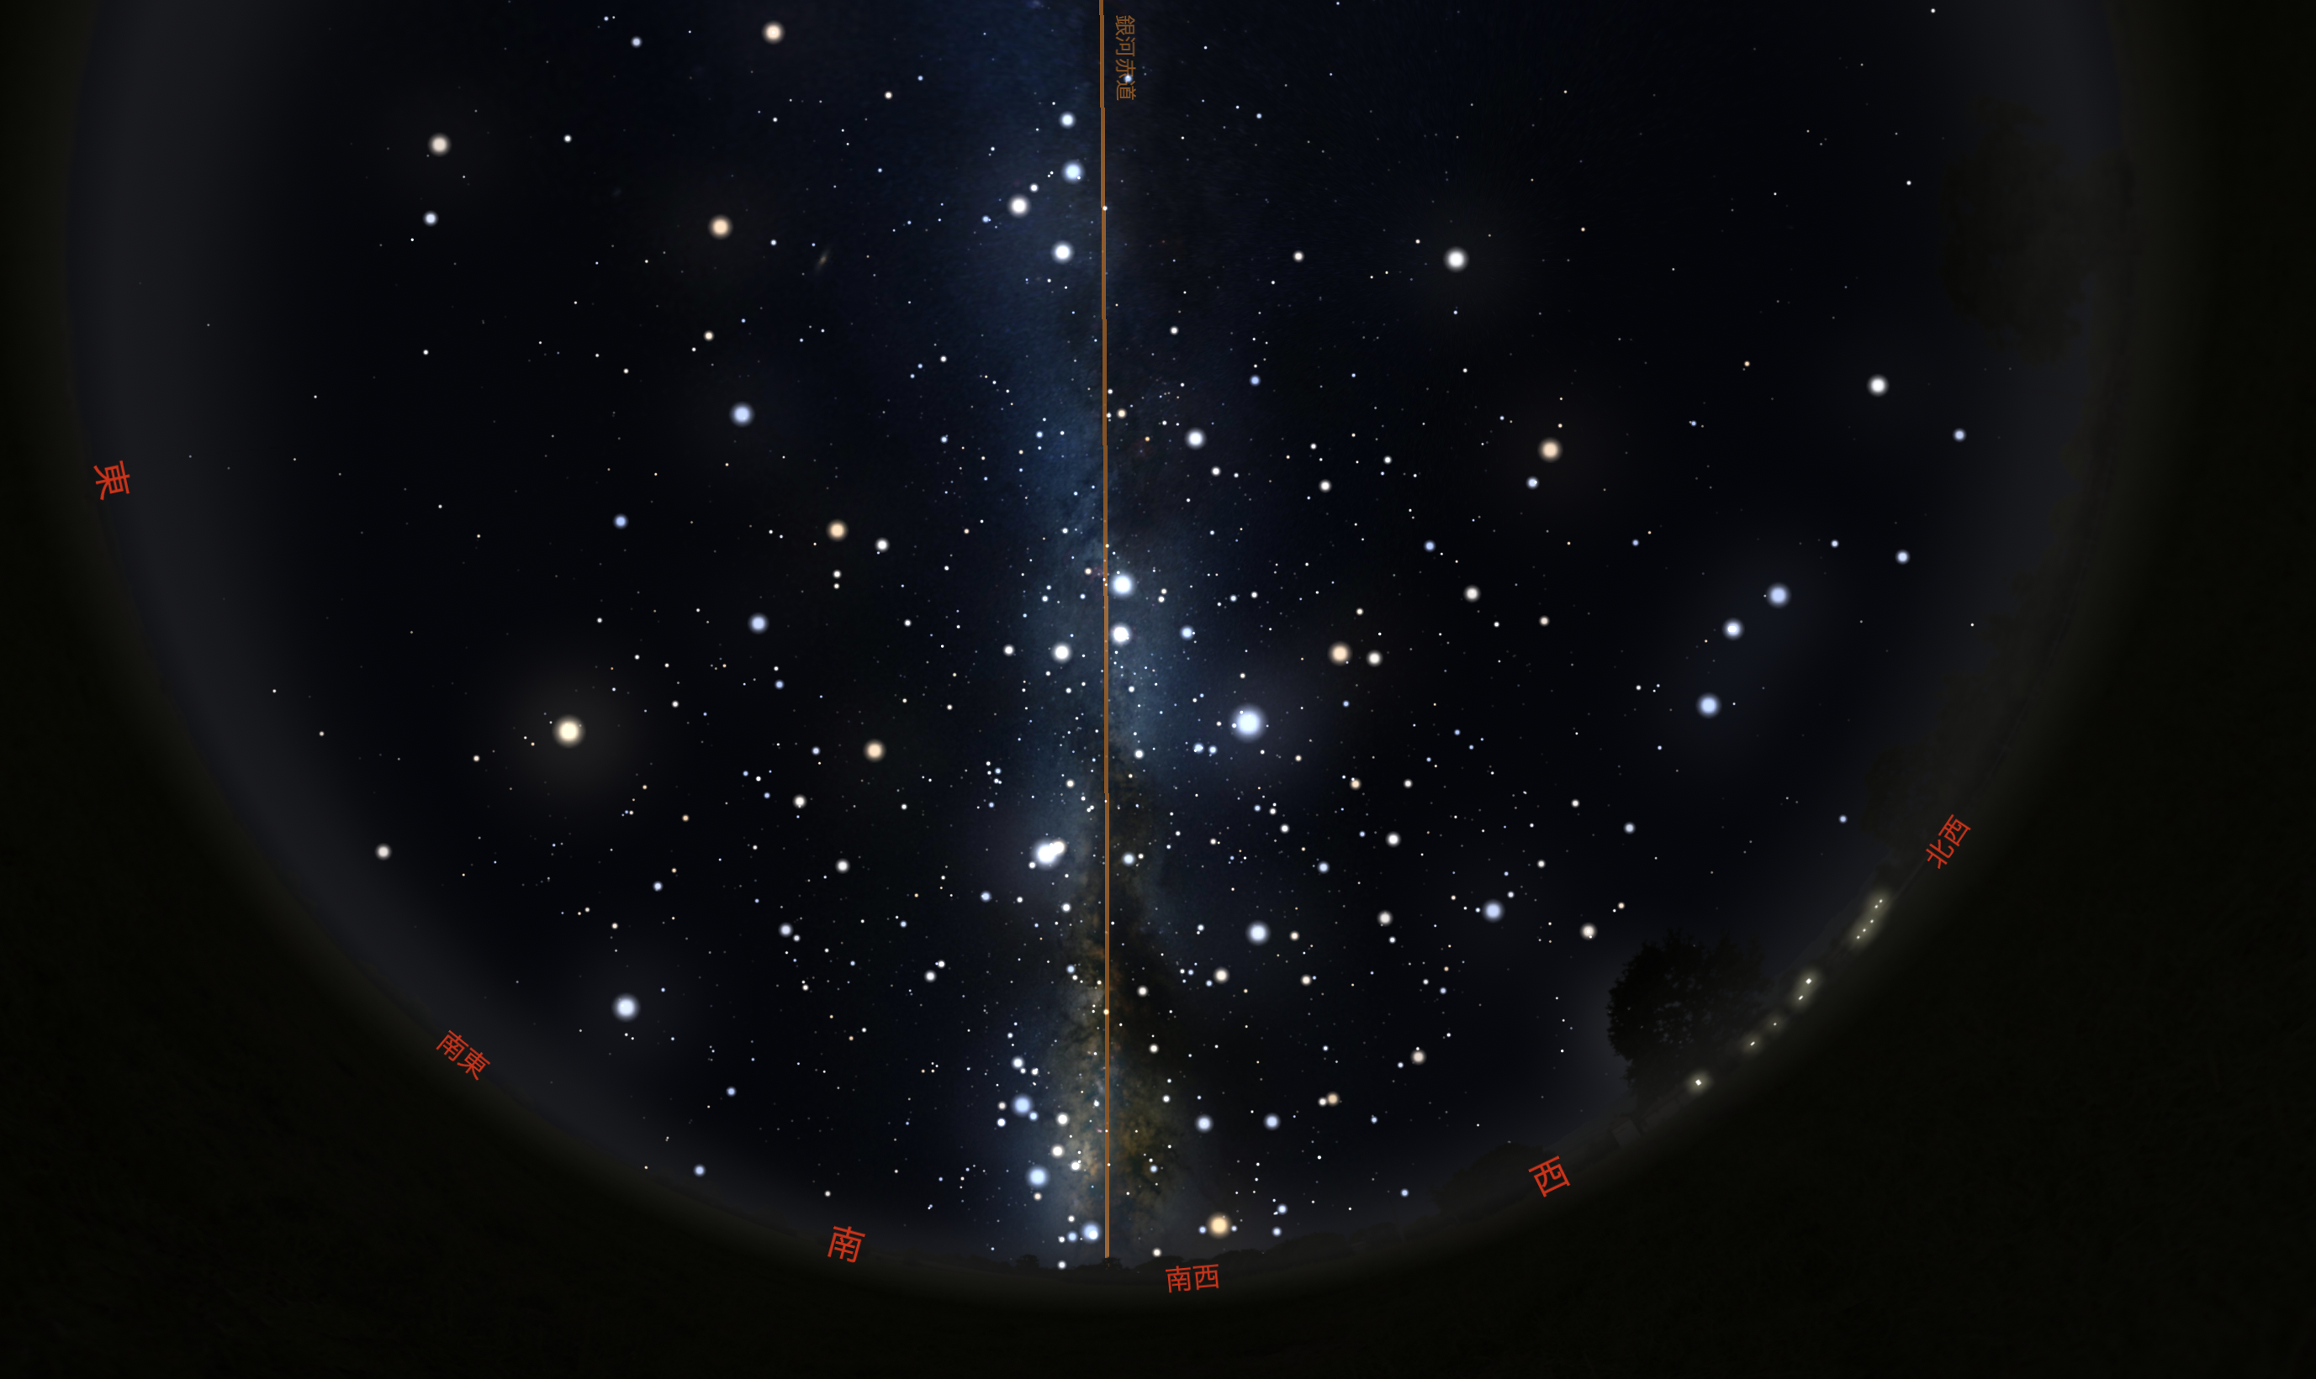
カシオペヤ座
銀河赤道
デネブ
織姫星
彦星

Slide 2
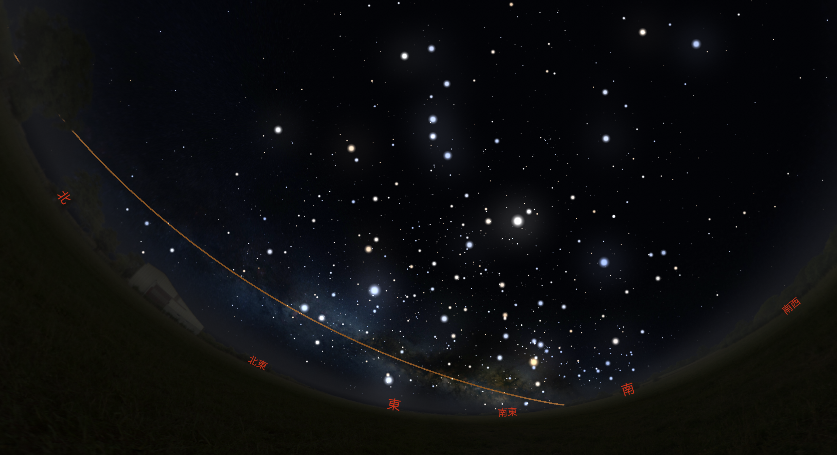
銀河赤道
織姫星
デネブ
彦星

Slide 3
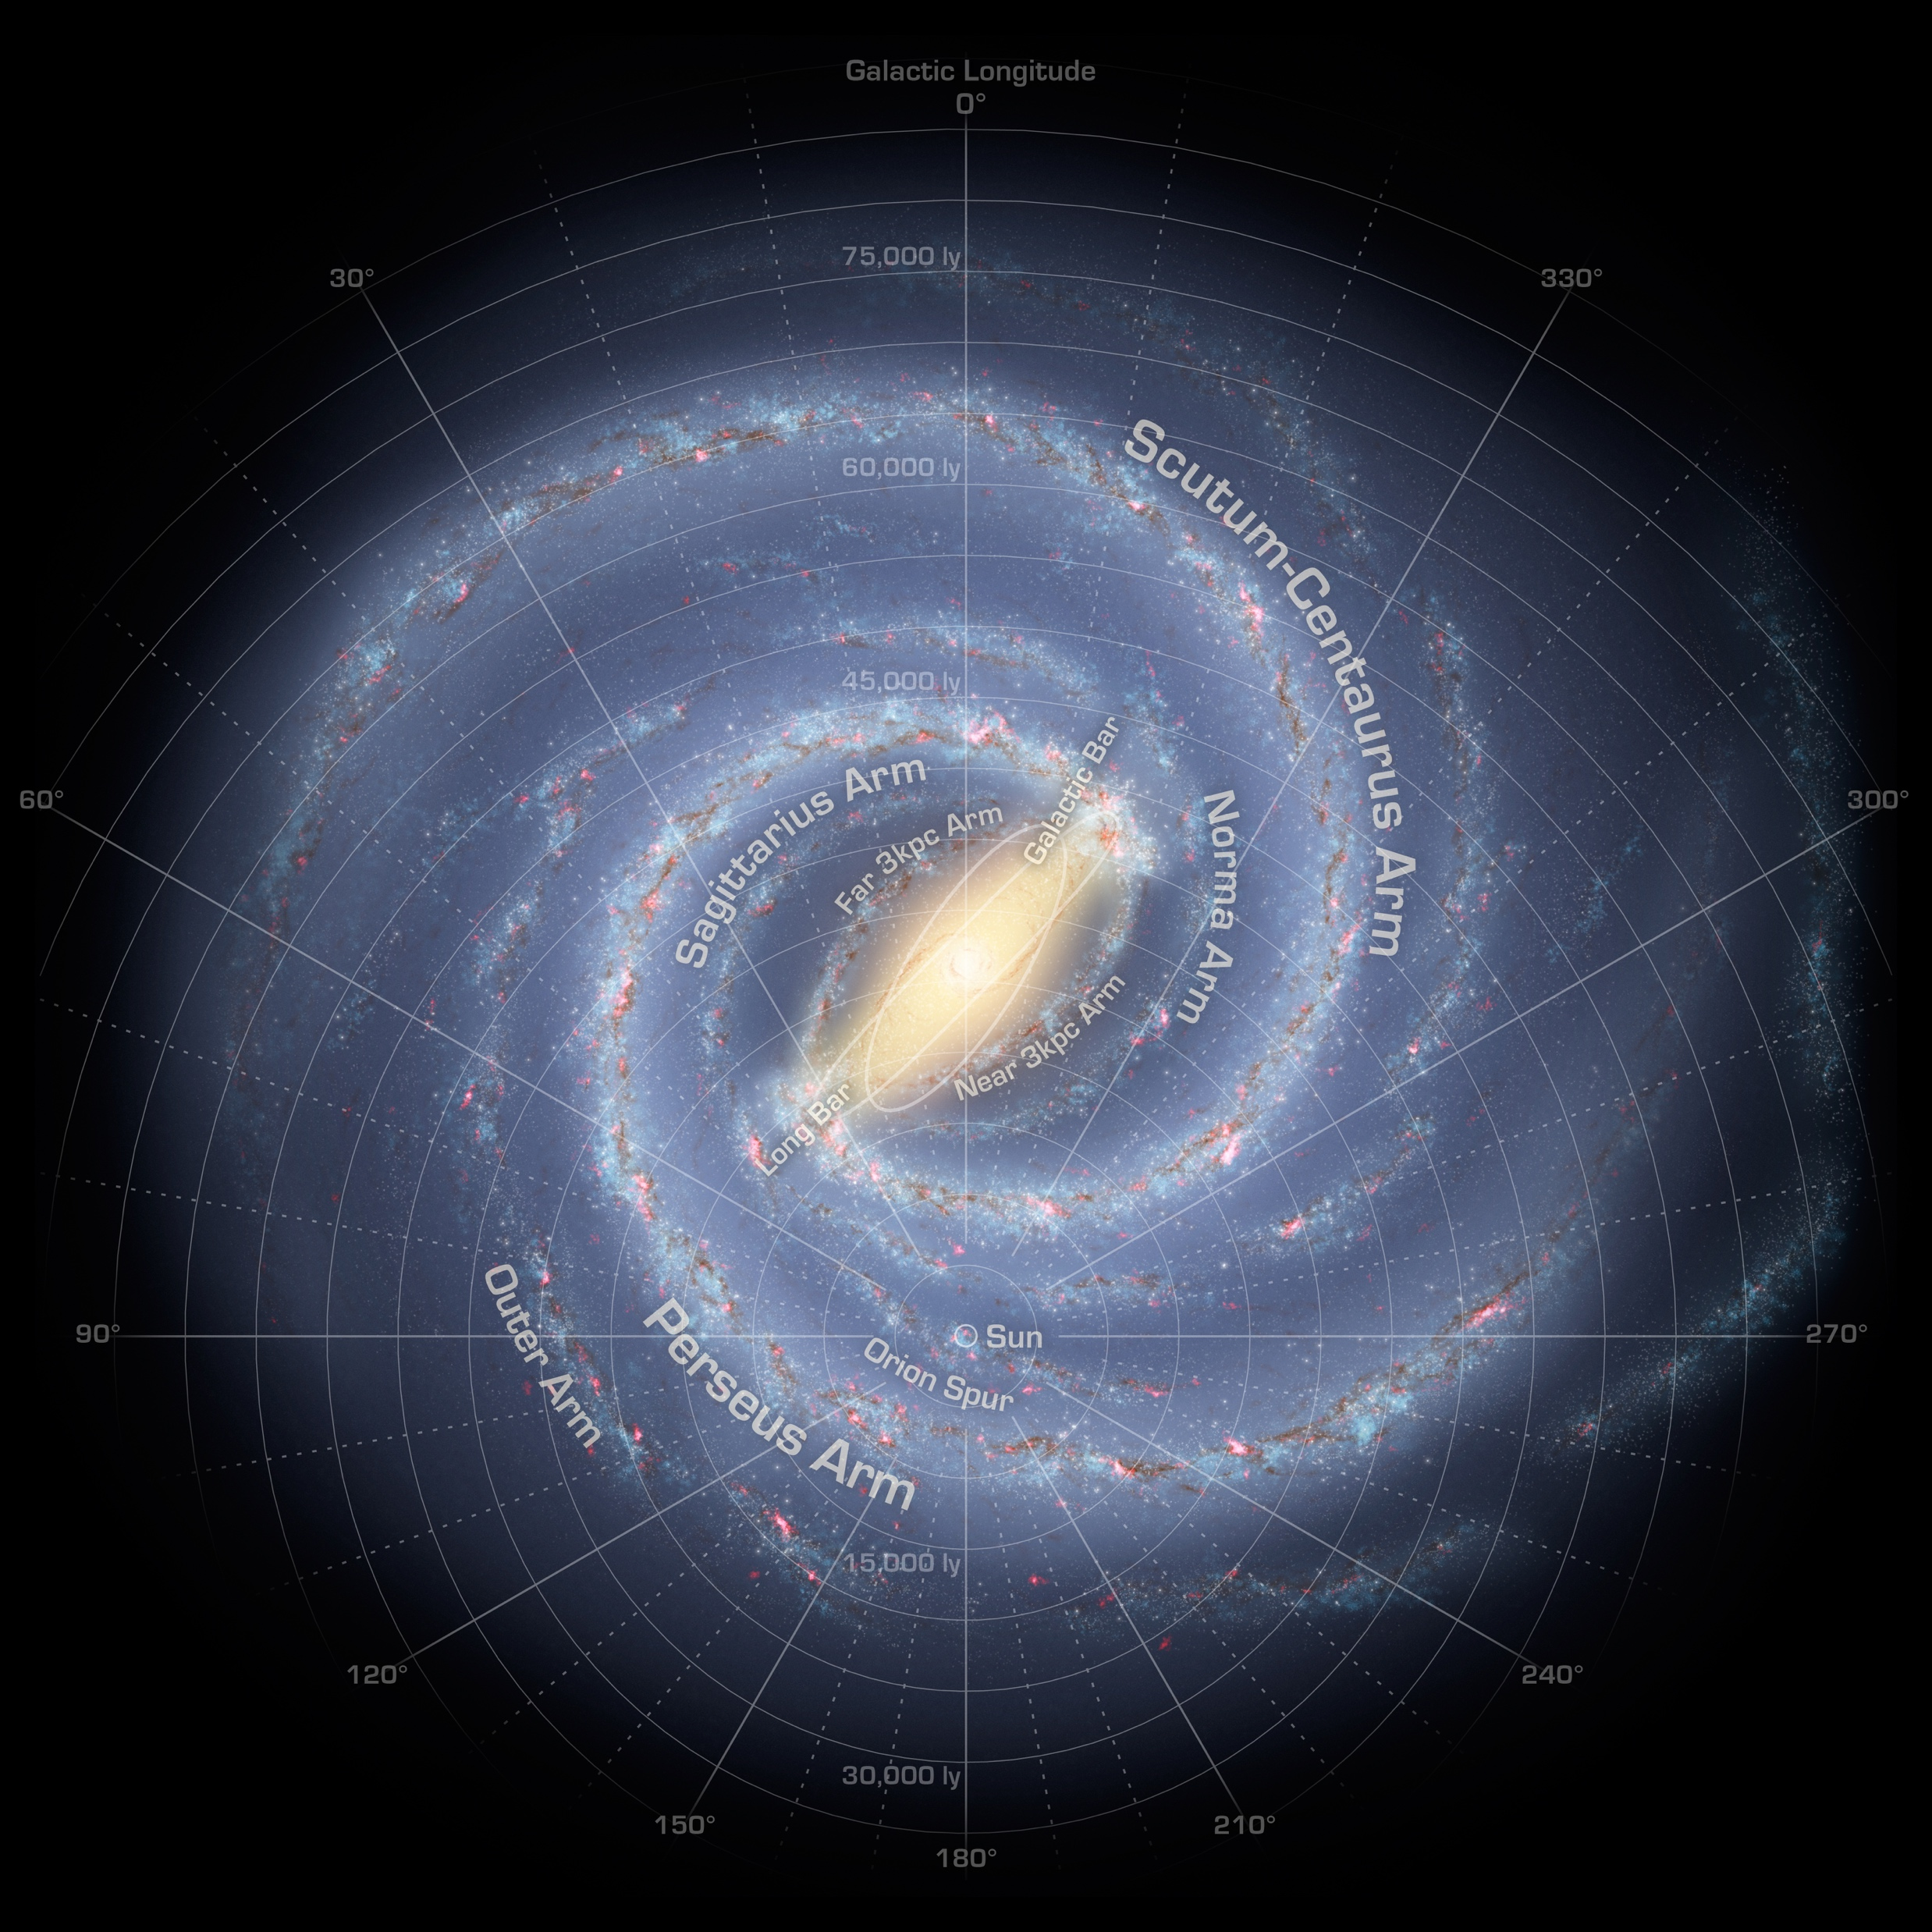

銀河系の想像図
太陽系の位置

